Slide 1
Открытый урок во 2-м классе по английскому языку в ГБОУ СОШ №1929 на тему «Давайте знакомиться!»
Учитель: Мамедова Севда Адалят кызы

Slide 2
Цели урока: развитие интереса к изучению английского языка и культуры стран изучаемого языка, развитие навыков и умений устной речи у учащихся: обучение повествованию о себе, ведения диалога (вопросы: «What is your name?», «How are you?»; и ответы: «I’m fine, thanks», «I am…», «My name is…», «That is…»;
Задачи:
Обучающая: создать для учащихся необходимые условия для освоения материала «3накомство»;
отработать произношение отдельных звуков;
Развивающая: развить умения и навыки устной речи, логическое мышление, память, умение работать самостоятельно и в группе;
Воспитательная: воспитать интерес к иностранному языку, как к средству общения, к многообразию средств английского языка, культуре речи; развить внимание, чувство ответственности за получаемые знания;

Slide 3
Песня Alphabet
A B C D E F G H I J K L,
I can sing the alphabet.
Can you do the same?
I can sing the alphabet,
I’ve got it in my head!
N O P Q R S T U V W X Y Z!

Slide 4
Постарайтесь запомнить имена, которые вы услышите в песне
Hello, hello, hello,
I’m Punch, hello, hello!
Hello, hello, hello,
I’m Judy, hello!
Hello, hello, hello,
I’m Nanny Shine, hello!
Hello, hello, hello,
I’m Larry, hello!
Hello, hello, hello,
I’m Lulu, hello!

Slide 5
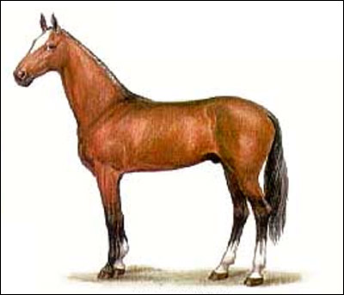
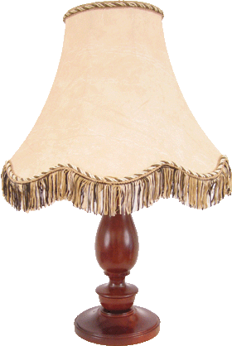
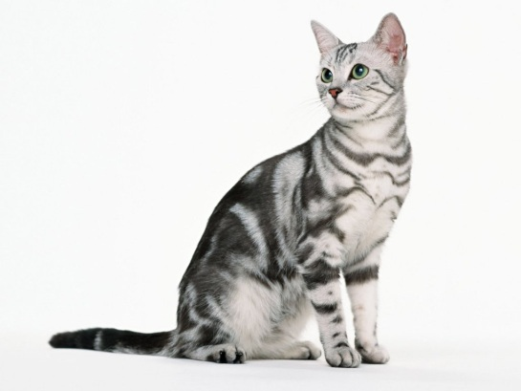
Примеры сопоставления букв и изображений предметов или животных, начинающихся на эти буквы
H h
B b
C c
L l

Slide 6
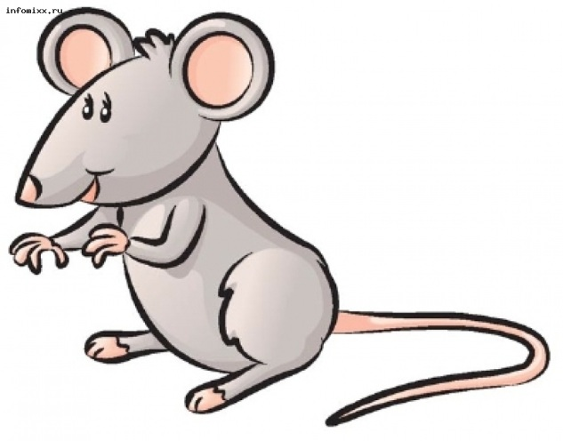
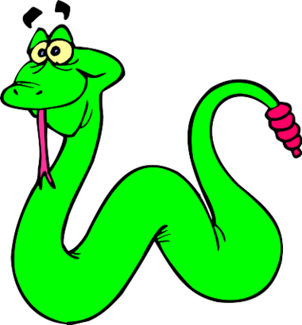
O o
M m
S s
F f

Slide 7
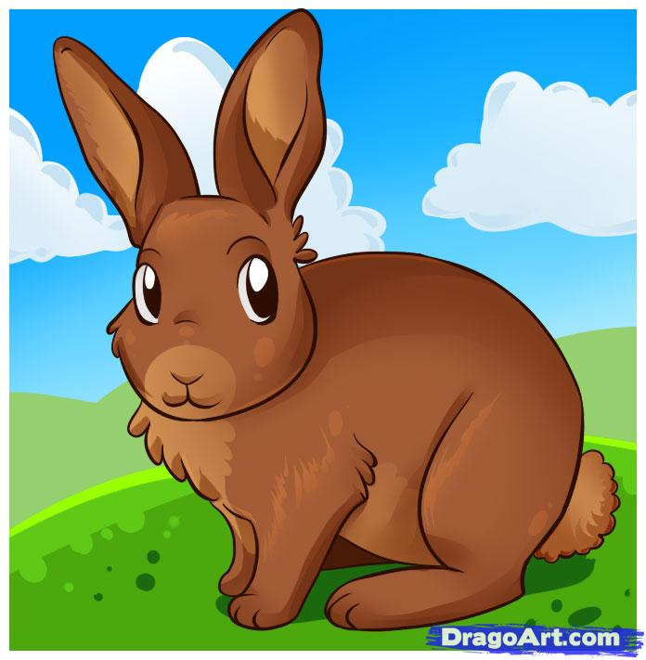
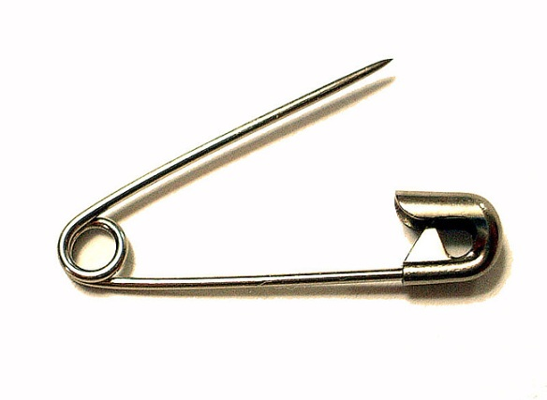
R r
B b
P p
T t

Slide 8
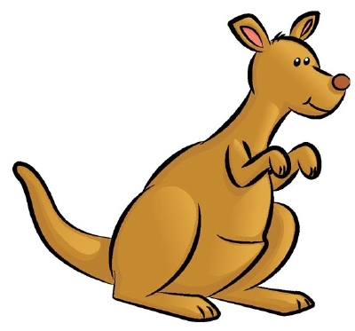
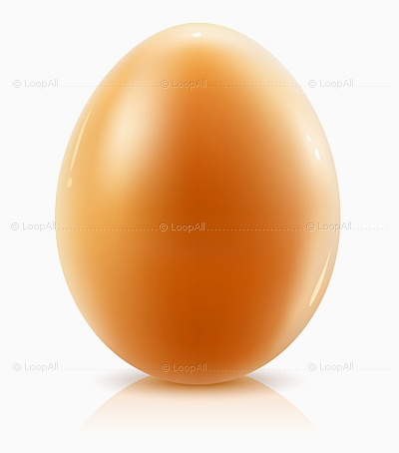
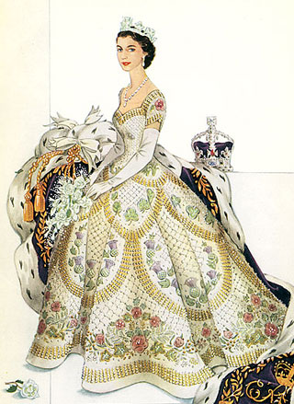
E e
K k
W w
Q q

